Slide 1

IOTIAQuARIUM
Raphaël Betti, Olivier Durand, Dieunelson Dorcelus, eric harkat

Slide 2
TOUS
1/2
Expression du besoin
IOTIAQUARIUM a pour but d’aider à prendre soin de vos poissons en automatisant les tâches de contrôle et de maintenance.
Besoins
Fonctionnalités
Nourrir les poissons
Alimenter les poissons
Gestion de la lumière
Allumer/Eteindre la lumière
Hypervision de l’environnement
Surveiller les variables environnementale
Entretient de l’eau
Changer l’eau de l’aquarium

Slide 3
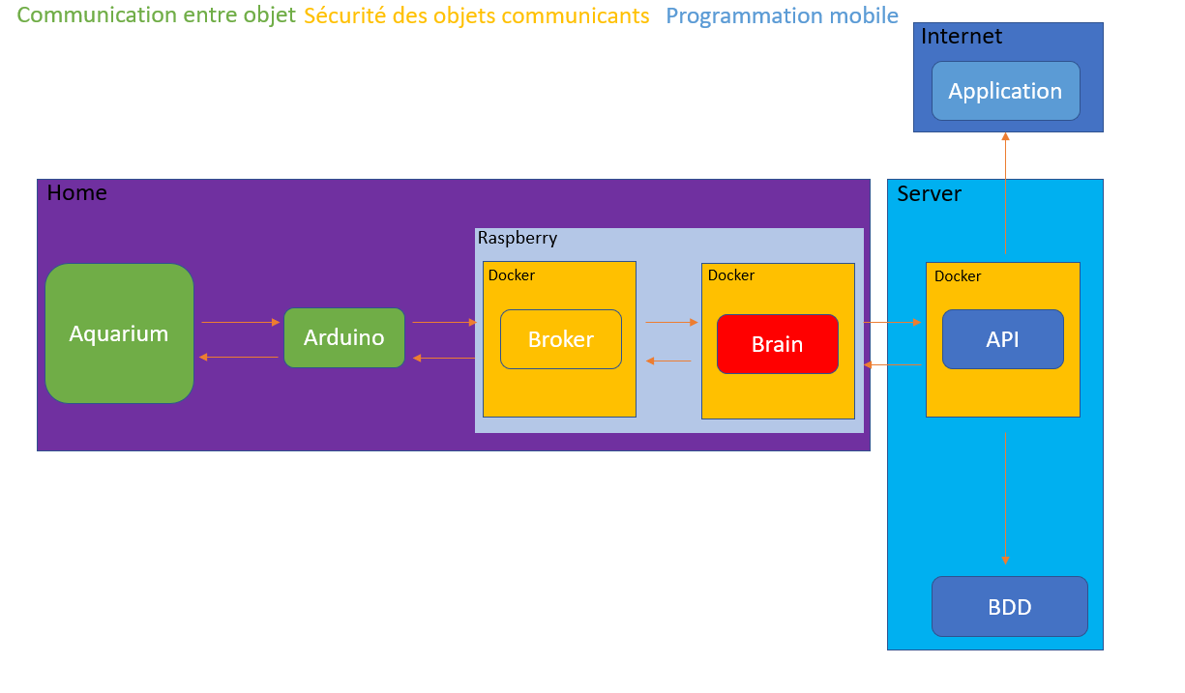
TOUS
2/2
Schéma de L’INFRASTRUCTURE

Slide 4
TOUS
1/1
SOMMAIRE
Circuit Arduino
Docker/Broker/InfluxDB
Brain
Api
Application
Conclusion

Slide 5
BETTI
1/4
CIRCUIT ARDUINO
Les composants connectés à l’Arduino communiquent en mode stream, chaque trame est délimité par des points virgule.
Les données périodiques sont envoyées chaque demi-heure.
Les données sont également envoyées en cas de dépassement de seuil d’un des capteurs

Slide 6
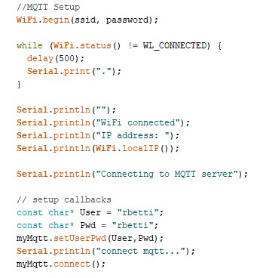
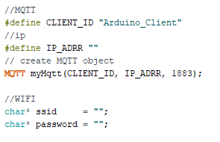
BETTI
2/4
CIRCUIT ARDUINO
Connexion au MQTT
Définition du MQTT

Slide 7
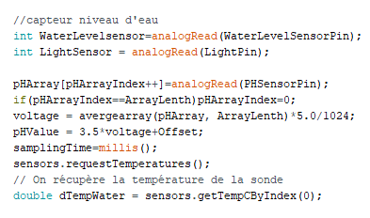
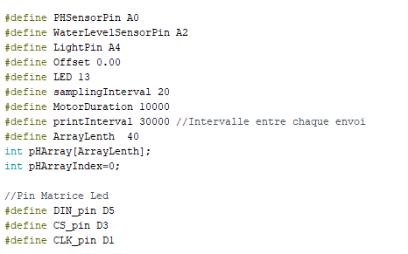
BETTI
3/4
CIRCUIT ARDUINO
Récupération des capteurs
Définition des variables

Slide 8

BETTI
4/4
CIRCUIT ARDUINO
Définition des seuils des capteurs
Envoi des données via MQTT

Slide 9


DURAND
1/4
DOCKER/BROKER/INFLUXDB
Docker
Idéal pour le travail à distance
Problématique de sécurité lié à DockerHub
La solution est un outil appelé docker-compose
Présentation du processus de partage de clé publique
9

Slide 10

DURAND
2/4
DOCKER/BROKER/INFLUXDB
Broker
3 scripts, installation, désinstallation et partage de clé
Un processus séquentielle pour accompagner l’utilisateur
Un monitoring en temps réel pour analyser le trafic ou les erreurs
10

Slide 11
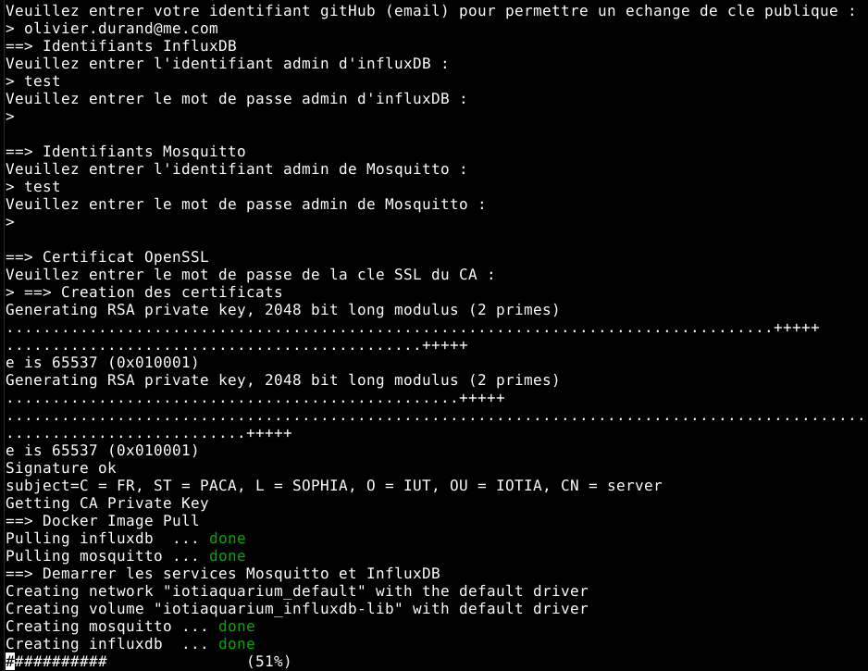
2- Docker/Broker/InfluxDB 2/3
DURAND
2/4
DOCKER/BROKER/INFLUXDB
Broker
3 scripts, installation, désinstallation et partage de clé
Un processus séquentielle pour accompagner l’utilisateur
Un monitoring en temps réel pour analyser le trafic ou les erreurs
Séquences
d’installation
11

Slide 12
DURAND
2/4
DOCKER/BROKER/INFLUXDB
Broker
3 scripts, installation, désinstallation et partage de clé
Un processus séquentielle pour accompagner l’utilisateur
Un monitoring en temps réel pour analyser le trafic ou les erreurs
12

Slide 13
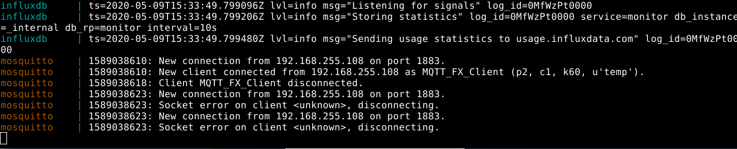
DURAND
2/4
DOCKER/BROKER/INFLUXDB
Broker
3 scripts, installation, désinstallation et partage de clé
Un processus séquentielle pour accompagner l’utilisateur
Un monitoring en temps réel pour analyser le trafic ou les erreurs
Monitoring des conteneurs
13

Slide 14
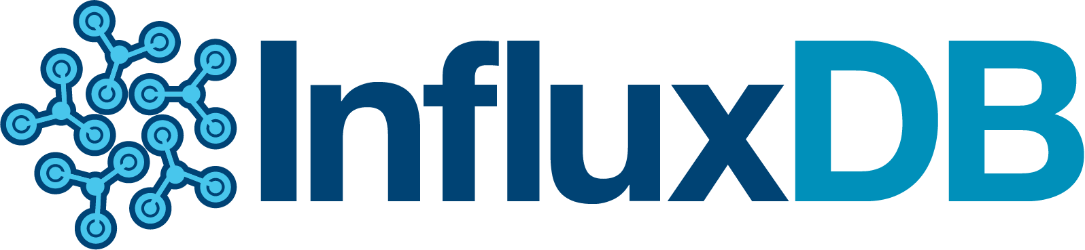
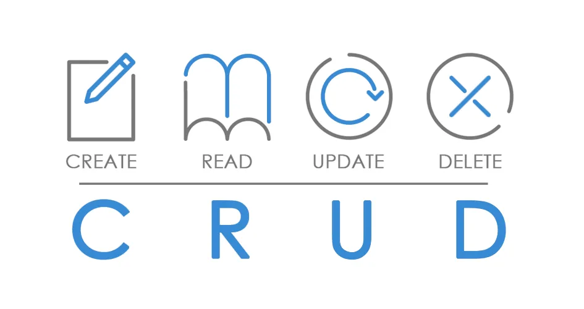
DURAND
3/4
DOCKER/BROKER/INFLUXDB
C’est une base de données qui a été optimisée pour les données de séries temporelles
Abandon du système traditionnel CRUD
Présentation de la structure que nous avons adopté
14

Slide 15
DURAND
4/4
DOCKER/BROKER/INFLUXDB
value
timestamp
id_aquarium
light_sensor
value
timestamp
id_aquarium
ph_sensor
light_trigger
temp_sensor
value
timestamp
id_aquarium
value
timestamp
id_aquarium
food_trigger
water_sensor
value
timestamp
id_aquarium
value
timestamp
id_aquarium
Durée de vie 24h
Moyenne toute les 24h
value
timestamp
id_aquarium
mean_light_sensor
value
timestamp
id_aquarium
mean_food_trigger
mean_ph_sensor
value
timestamp
id_aquarium
value
timestamp
id_aquarium
mean_water_sensor
mean_light_trigger
mean_temp_sensor
value
timestamp
id_aquarium
value
timestamp
id_aquarium
Durée de vie 1 an
15

Slide 16
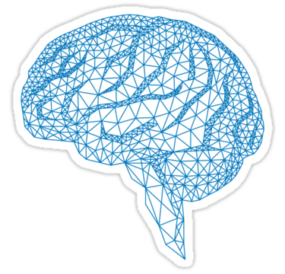
DORCELUS
1/3
Brain/présentation
Le Brain est le module qui permet de traiter les informations entre l’Arduino et l’Api.
Pour sa création nous nous sommes inspiré des systèmes de réseau neuronaux. Chaque neurone aura une tache et communiquera avec un autre neurone via une synapse.
16

Slide 17
DORCELUS
2/3
Schéma du réseau neuronale
Neurone composant
Neurone de fonctionnalité
N
N
Thread d’écoute
Neurone bridge
N
N
Entrée
N
N
N
N
N
N
17

Slide 18
DORCELUS
3/3
Schéma du réseau neuronale
EN TEMPS NORMAL
Thread d’écoute
Neurone bridge
Neurone composant
Neurone de fonctionnalité
Entrée capteur 1
N
N
N
Entrée capteur 2
N
N
N
Entrée capteur 3
N
N
N
Entrée capteur 4
N
N
N
Entrée capteur 5
N
N
18

Slide 19



DORCELUS
1/2
API/présentation
L’API REST (POST, GET) est le module qui sert d’interface entre le Brain, l’application et InfluxDB. Elle est en charge de la base de données.
Express
Nous l’avons développée avec le Framework Express de Node.js.
Il est important de noter que L’API est capable d’accepter l’ajout de nouveaux capteurs sur l’Arduino.
19

Slide 20
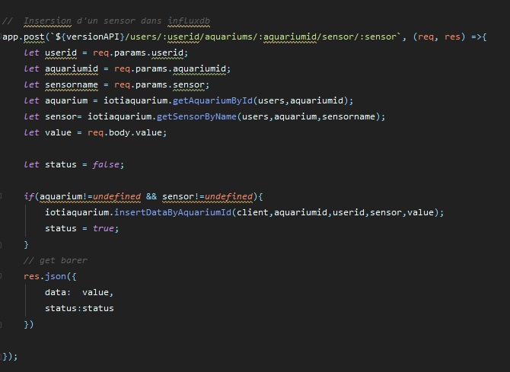
DORCELUS
2/2
API/EXTRAIT DE CODE
EXEMPLE DE POINT D’ENTREE DE L’API
20

Slide 21
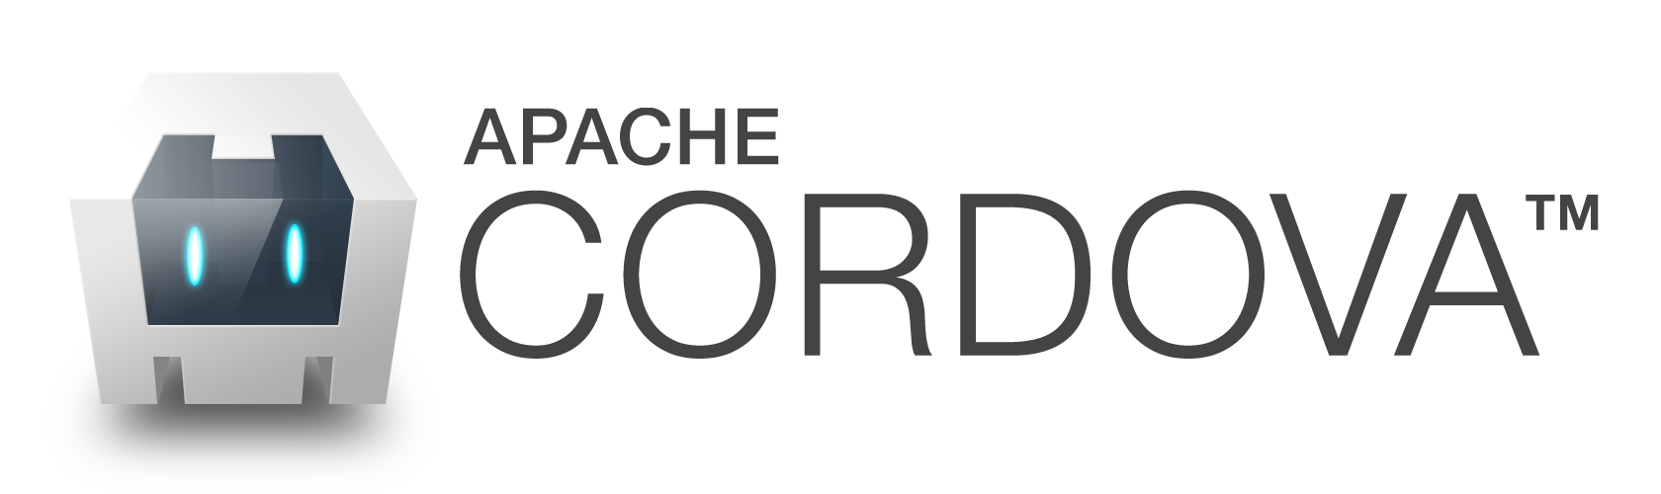

HARKAT
1/4
Application/présentation
L’application motorisé par Cordova permet une utilisation web et mobile à la fois. L’utilisateur se connecte via ses identifiants, il peut ajouter ou supprimer des aquariums, contrôler les données de chacun d’eux. Il peut également définir les horaires d’allumage et d’extinction de la lumière ainsi que l’heure à laquelle la nourriture doit être distribué.
21

Slide 22
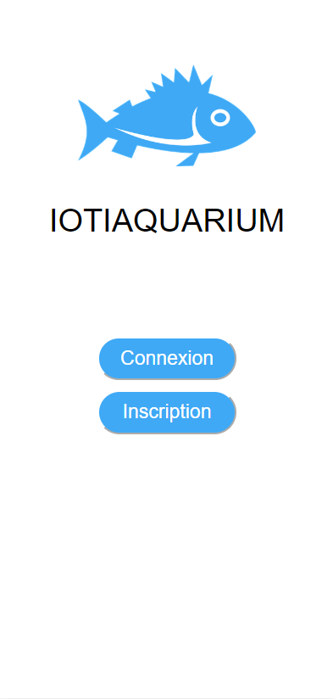
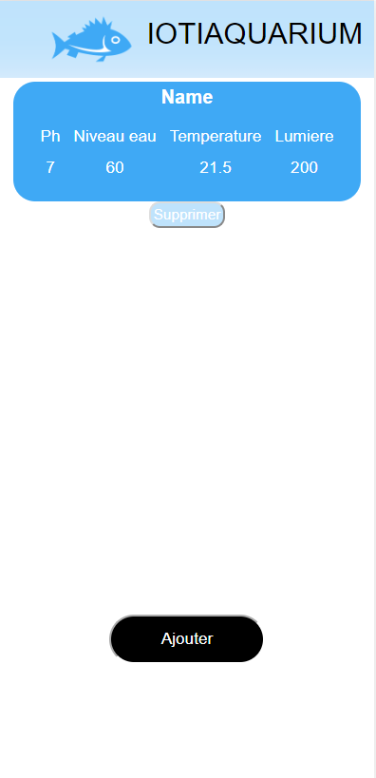
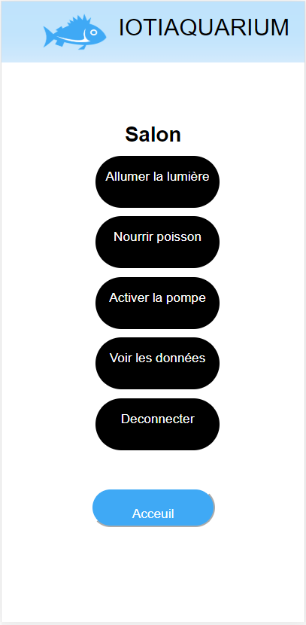
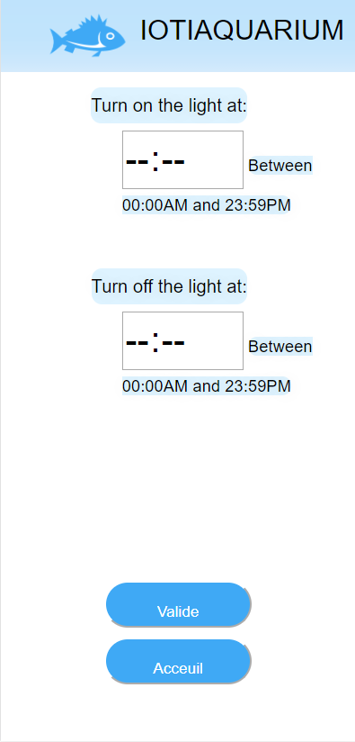
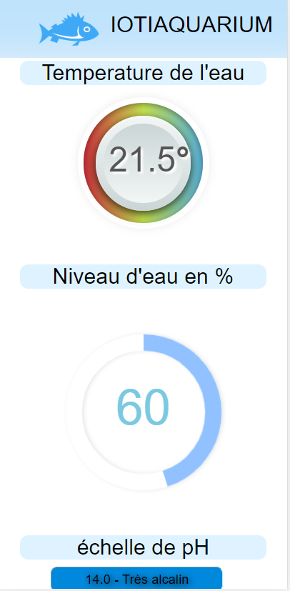
HARKAT
2/4
Application/Interface (mobile)
SCROLL
INDEX
LISTE AQUARIUMS
SALON DE L’AQUARIUM
ALLUMER/ETEINDRE LA LUMIERE
MONITORING DES DONNEES
22

Slide 23
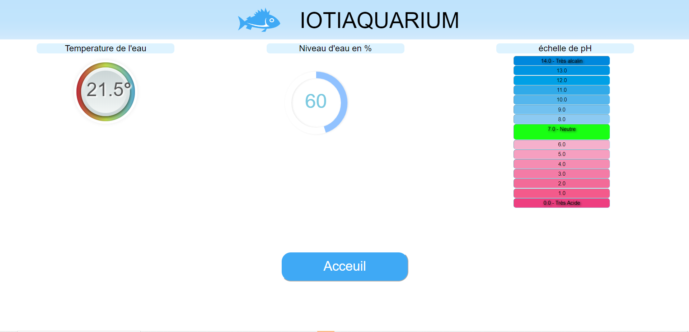
HARKAT
3/4
Application/Interface (WEb)
MONITORING DES DONNEES (FORMAT WEB)
23

Slide 24
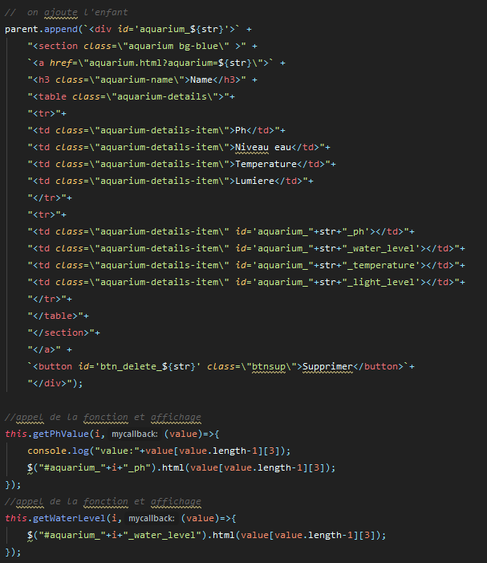
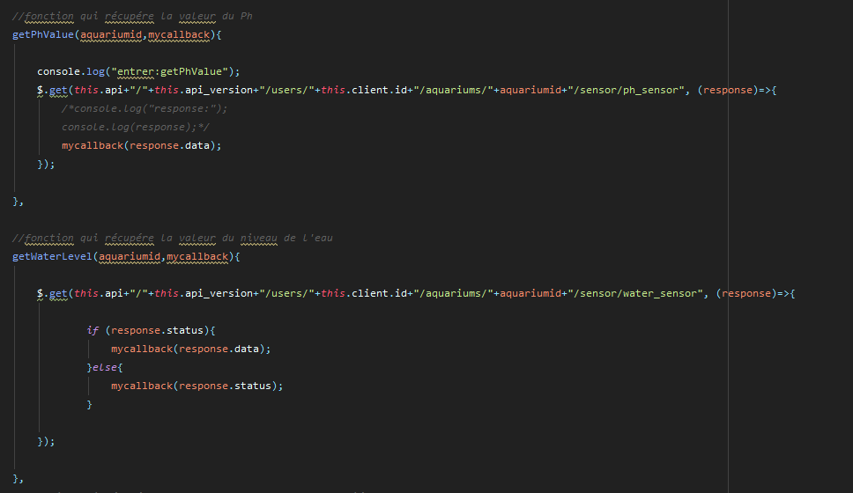
HARKAT
4/4
Application/extrait de code
RECUPERATION DES DONNEES VIA API
CREATION D’UN AQUARIUM
24

Slide 25
Conclusion
Bilan, ce qu’il reste à faire et les améliorations possibles
25

Slide 26
TOUS
1/4
BILAN
Récupération des données envoyé par les capteurs via un broker MQTT
Automatisation complète du déploiement des conteneurs Mosquitto et InfluxDb
Traitement des données à travers le réseau neuronal
Gestion des données grâce à l’Api
Monitoring des données à travers une application mobile et web
26

Slide 27
TOUS
2/4
CE QU’IL RESTE A FAIRE
Finir l’interconnexion des parties de l’infrastructure
La gestion des alertes
Hypervision sur une plage de données
Conteneurisation du Brain et de l’API
27

Slide 28

TOUS
3/4
AMELIORATIONS POSSIBLES
Pouvoir paramétrer depuis l’application les seuils des capteurs.
Possibilité d’afficher des graphiques dans l’application
Utiliser les données sous échantillonnées de InfluxDB.
28

Slide 29



TOUS
4/4
AMELIORATIONS POSSIBLES
Scalabilité (ou extensibilité) du projet :
Il est possible de déployer notre système à une plus grande échelle (technologie compatible).
Aquarium
Wifi
+
PXE et TLS
FOG
Serveur
Wifi
Aquarium
Flotte de système IOTIAquarium
29

Slide 30

Fin de la présentation
Merci de votre attention, avez-vous des questions ?
30

